Slide 1
Поэзия и поэты XIX века о природе России
Проект выполнил учитель литературы
Магомедова П.И.

Slide 2
Творчество поэта второй половины XIX века.
Во второй половине XIX века произошел всплеск русской лирической поэзии.
Поэты второй половины XIX века оказались восприимчивыми к жизни, к духовной атмосфере русского общества. Они продолжили и развили традиции русской поэтической школы XVIII — начала XIX века. Вместе с тем поэты искали новый поэтический язык, оригинальные формы его выражения.
Во второй половине XIX века русская поэзия постепенно двигалась к модернизму.
Русских поэтов всегда привлекала родная природа, лишённая ярких, броских, бьющих в глаза экзотических красок. Она пленяет и трогает милой прелестью полевых цветов, летнего дня, морозного утра, осеннего ядрёного воздуха. Она дорога каждому из нас своей простотой, непосредственностью, скромностью. Русская поэзия гуманна, она укрепляет дух, исцеляет от душевных недугов, мы впитываем из неё успокоение и гармонию.

Slide 3
Природа вызывает разные чувства у людей: художники изображают её красками, композиторы и музыканты звуками, а поэты словами. Рассмотрим родину и родную природу в стихотворениях таких русских поэтов, как:
Василий Андреевич Жуковский
Алексей Константинович Толстой
Иван Алексеевич Бунин
Федор Иванович Тютчев
Иван Захарович Суриков

Slide 4
Василий Андреевич Жуковский 29 января 1783 - 12 апреля 1852
русский поэт, один из основоположников романтизма в русской поэзии, автор элегий, посланий, песен, романсов, баллад и эпических произведений. Также известен как переводчик поэзии и прозы, литературный критик, педагог. В 1817—1841 годах учитель русского языка великой княгини, а затем императрицы Александры Фёдоровны и наставник цесаревича Александра Николаевича. Тайный советник (1841). Автор слов государственного гимна Российской империи «Боже, Царя храни!» (1833).
"Лучший друг нам в жизни сей Вера в провиденье. Благ зиждителя закон: Здесь несчастье - лживый сон; Счастье - пробужденье".

Slide 5
В.А. Жуковский «Приход Весны»
Зелень нивы, рощи лепет,
В небе жаворонка трепет,
Тёплый дождь, сверканье вод, —
Вас назвавши, что прибавить?
Чем иным тебя прославить,
Жизнь души, весны приход?
1831 г.

Slide 6
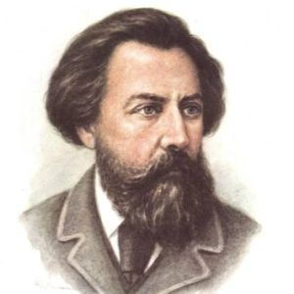
Граф Алексей Константинович Толстой 5 сентября 1817 г. - 10 октября 1875 г.
русский писатель, поэт и драматург, переводчик, сатирик из рода Толстых. Член-корреспондент Императорской Санкт-Петербургской АН
Создатель баллад, сатирических стихотворений, исторического романа «Князь Серебряный», драматической трилогии: «Смерть Иоанна Грозного».
Автор проникновенной лирики, с ярко выраженным музыкальным началом, психологических новелл в стихах («Средь шумного бала, случайно...», «То было раннею весной…»).
«Правду сказать недолго, да говорить надо умеючи».

Slide 7
А.К. Толстой «Край Ты Мой Родимый...»
Край ты мой, родимый край!
Конский бег на воле,
В небе крик орлиных стай,
Волчий голос в поле! Гой ты, родина моя!
Гой ты, бор дремучий!
Свист полночный соловья,
Ветер, степь да тучи!

Slide 8
А.К. Толстой «Благовест»
Среди дубравы Блестит крестами Храм пятиглавый С колоколами. Их звон призывный Через могилы Гудит так дивно И так уныло! | К себе он тянет Неодолимо, Зовет и манит Он в край родимый, В край благодатный, Забытый мною, — И, непонятной Томим тоскою, | Молюсь, и каюсь я, И плачу снова, И отрекаюсь я От дела злого; Далеко странствуя Мечтой чудесною, Через пространства я Лечу небесные, | И сердце радостно Дрожит и тает, Пока звон благостный Не замирает…

Slide 9
А.К. Толстой «Замолкни Гром».
Замолкнул гром, шуметь гроза устала,
Светлеют небеса,
Меж черных туч приветно засияла
Лазури полоса;
Еще дрожат цветы, полны водою
И пылью золотой, —
О, не топчи их с новою враждою
Презрительной пятой!

Slide 10
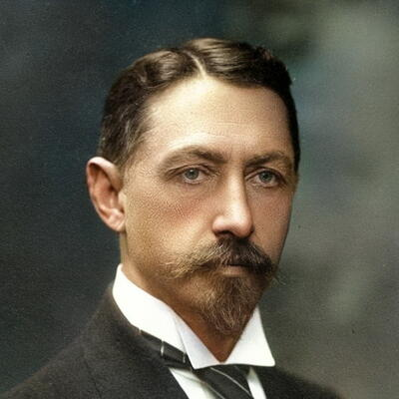
Иван Алексеевич Бунин 22 октября 1870 г. - 8 ноября 1953 г.
- русский писатель, поэт и переводчик, лауреат Нобелевской премии по литературе 1933 года. Будучи представителем обедневшей дворянской семьи, Бунин рано начал самостоятельную жизнь; в юношеские годы работал в газетах, канцеляриях, много странствовал.
… Наши дети, наши внуки не будут в состоянии даже представить себе ту Россию, в которой мы когда-то (то есть вчера) жили, которую мы не ценили, не понимали, – всю эту мощь, сложность, богатство, счастье…

Slide 11
И.А. Бунин «Родина»
Под небом мертвенно-свинцовым
Угрюмо меркнет зимний день,
И нет конца лесам сосновым,
И далеко до деревень. Один туман молочно-синий,
Как чья-то кроткая печаль,
Над этой снежною пустыней
Смягчает сумрачную даль.
1896 г.

Slide 12
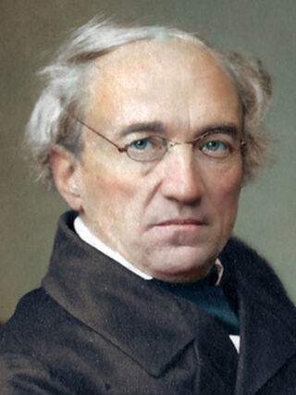
Федор Иванович Тютчев. 5 декабря 1803 г. - 27 июля 1873 г.
русский лирик, поэт-мыслитель, дипломат и чиновник (с 1865 г. тайный советник), консервативный публицист.
один из первых серьёзных исследователей Тютчева Л. В. Пумпянский указывает на наиболее характерную черту поэтики Тютчева — «обилие дуплетов и повторений», когда «каждая тема повторена несколько раз, с сохранением всех главных отличительных её особенностей»
« Чему бы жизнь нас не учила, но сердце верит в чудеса».
-

Slide 13
Ф. И. Тютчев «Весенняя гроза»
Люблю грозу в начале мая, Когда весенний, первый гром, как бы резвяся и играя, Грохочет в небе голубом. Гремят раскаты молодые, Вот дождик брызнул, пыль летит, Повисли перлы дождевые, И солнце нити золотит. | С горы бежит поток проворный, В лесу не молкнет птичий гам, И гам лесной и шум нагорный - Все вторит весело громам. Ты скажешь: ветреная Геба, Кормя Зевесова орла, Громокипящий кубок с неба, Смеясь, на землю пролила. 1828 г.

Slide 14
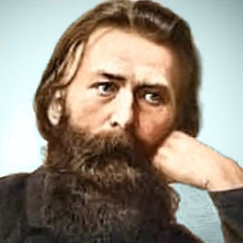
Иван Захарович Суриков 6 апреля 1841 г. - 6 мая 1880 г.
— русский поэт-самоучка, представитель «крестьянского» направления в русской литературе, автор хрестоматийного стихотворения «Детство». Другое его стихотворение, «В степи», в народной переработке стало популярнейшей песней «Степь да степь кругом», как и стихотворение «Дубинушка».
«Весело текли, вы детские года. Вас не омрачили горе и беда!

Slide 15
И. З. Суриков «Четыре цвета года»
Белый Белые шапки на белых берёзах. Белый зайчишка на белом снегу. Белый узор на ветвях от мороза. По белому лесу на лыжах бегу. Синий Синее небо, синие тени. Синие реки сбросили лёд. Синий подснежник — житель весенний, На синей проталинке смело растёт. | Зелёный В зелёном лесу на зелёной травинке, Поводит усами зелёный жучок. Зелёную бабочку на тропинке, Накрыл мой сачок, нитяной колпачок. Жёлтый Жёлтое солнце греет слабее. Жёлтые дыни на жёлтой земле. Жёлтые листья шуршат по аллее. Жёлтая капля смолы на стволе.

Slide 16
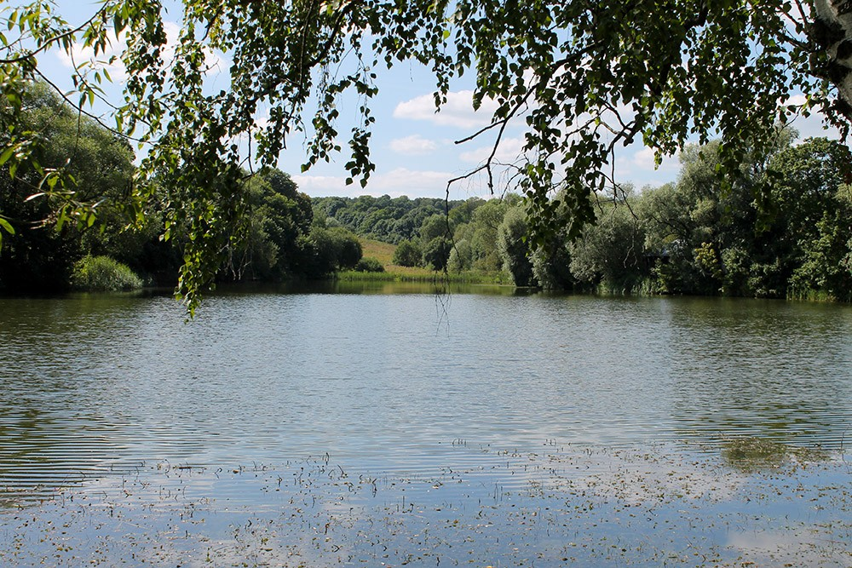
Спасибо за внимание!

